Slide 1
«Основные этапы разработки презентаций».
Подготовила: Краснопёрова В.И.
Преподаватель ИТ
.

Slide 2
Введение
Процесс создания презентации в Microsoft PowerPoint состоит из таких действий, как выбор общего оформления, добавление новых слайдов и их содержимого, выбор разметки слайдов, изменение при необходимости оформления слайдов, изменение цветовой схемы, применение различных шаблонов оформления и создание таких эффектов, как эффекты анимации при демонстрации слайдов.

Slide 3

Презентация — электронный мультимедийный документ, который создают и используют для подачи информации широкой аудитории в наглядном и лаконичном виде. Презентация – это набор слайдов и спецэффектов (слайд-фильм), раздаточные материалы, а также конспект и план доклада, хранящиеся в одном файле Power Point.
Цель презентации:
привлечь внимание аудитории;
улучшить восприятие и запоминание информации.
Слайд – это минимальная часть презентации, отдельная ее страница, в пределах которой производится работа над объектами. Слайд имеет следующие параметры:
1) цвет фона (однотонный, градиентная заливка, текстура, узор, рисунок);
2) оформление (готовые рисунки оформления);
3) звуковое сопровождение;
4) анимация перехода между слайдами;
5) способ смены слайдов (по щелчку, автоматически);

Slide 4
Сразу после запуска PowerPoint появляется окно презентации с первым титульным слайдом; справа в области задач приложения видно окно Создание презентации. Оно позволяет выбрать способ создания документа.
Первый раздел Открыть презентацию дает возможность открыть уже существующую презентацию. В разделе Создание перечислены возможные варианты создания новой презентации:
новая презентация без какого-либо форматирования (Слайды имеют минимум элементов оформления и цвета к ним не применены);
презентация из шаблона оформления (Презентация создается на основе имеющегося шаблона Microsoft PowerPoint, содержащего основные элементы оформления, шрифты и цветовую схему. Кроме стандартных шаблонов Microsoft PowerPoint можно использовать самостоятельно созданные шаблоны);
презентация из мастера автосодержания с заранее заданной структурой содержания (Для применения шаблона оформления, включающего предлагаемый текст для слайдов, используется мастер автосодержимого. Затем в предложенный текст вносятся необходимые изменения).

Slide 5
Классификация
По целям:
по способу представления:
Информационная (лекция, доклад);
Дискуссионная (конференция, совещание);
Рекламная (реклама)
Презентация для самостоятельного просмотра пользователем;
Презентация, сопровождаемая докладчиком;
Презентация, сопровождающая выступление докладчика.

Slide 6
по интерактивности:
линейная презентация
интерактивная презентация.

Slide 7
Создание презентации обычно включает следующие этапы:
планирование презентации;
выбор способа просмотра будущей презентации;
оформление текстовой части презентации;
выбор стиля и цветовой гаммы презентации;
добавление графических объектов, рисунков, звука и видеоклипов;
задание способа закрытия текущего и открытия очередного слайдов;

Slide 8
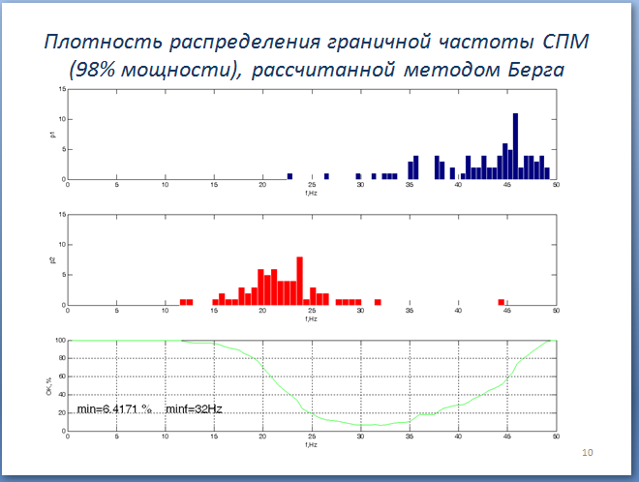
Общие правила оформления
ориентация слайда – альбомная
нумеровать слайды с – «1»
рамка (ширина не менее 0,5 см)

Slide 9
Содержание информации
использовать короткие слова и предложения;
минимизируйте количество предлогов, наречий, прилагательных.
Большой текст будет очень трудно прочитать и почти невозможно запомнить.
Старайтесь максимально сократить длину предложений, отказаться от вводных конструкций и иных грамматических «излишеств». Текст в презентации должен быть простым, лаконичным, напоминающим тезисы
Сократите длину предложений.
Убирайте слово.
Изменится смысл?
Нет? – слово не нужно.

Slide 10
Расположение на слайде
предпочтительно горизонтальное расположение информации;
важная информация должна располагаться в центре или сверху слева;
информация на экране должна быть структурирована;
если на слайде располагается картинка, то надпись должна располагаться под ней;
равномерно и рационально использовать пространство на слайде.

Slide 11

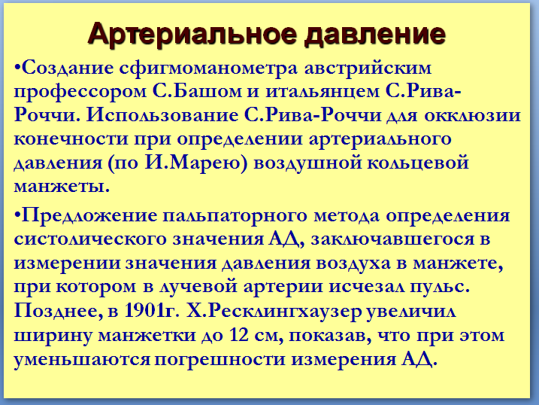
Объем информации
слайд не должен содержать большом объем информации;
не должно быть "лишних" или дублирующих слайдов.

Slide 12
Стиль
Фон
соблюдать единый стиль оформления;
стиль не должен отвлекать от самой презентации;
вспомогательная информация не должна преобладать над основной информацией;
два главных функциональных цвета;
для фона выбирайте более холодные цвета (синий, зеленый).

Slide 13
Шрифты
«читабельность» текста;
для заголовка – не менее 24;
для информации – не менее 18;
шрифты без засечек (Arial, Calibri, НЕ Times New Roman, Courier New, Cambria);
нельзя смешивать разные типы шрифтов в одной презентации (не более 3);
для выделения использовать жирный шрифт, курсив или подчеркивание;
нельзя злоупотреблять большими буквами, они читаются хуже строчных;
больше «воздуха».

Slide 14
Пример работы с шрифтом
СЛОВО, НАПИСАННОЕ ОДНИМИ ПРОПИСНЫМИ БУКВАМИ, УТРАЧИВАЕТ ИНДИВИДУАЛЬНОСТЬ И СЛИВАЕТСЯ С ДРУГИМИ
СЛОВО, написанное одними прописными буквами, утрачивает
индивидуальность и СЛИВАЕТСЯ с другими

Slide 15
Список
Нумерация предпочтительнее:
если последовательность пунктов жестко определена
перечисляются этапы процесса, которые следуют один за другим, или пункты перечисляются в порядке значимости.
если в списке больше 5 пунктов
если в длинном списке ставить буллиты, то читателю будет сложно «цеплять» глазами начало следующего пункта. Так же, как сложно считать этажи в высотках, где от этажа к этажу все полностью идентично
если в названии списка есть цифра
например, «4 признака эффективного руководства».

Slide 16
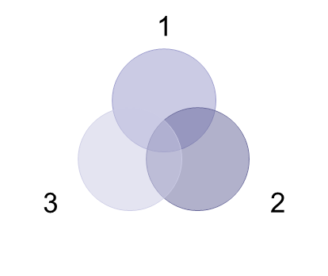
Схема
выравнивать ряды блоков схемы;
выравнивать расстояние между блоками;
добавлять соединительные стрелки.
2
3
1

Slide 17
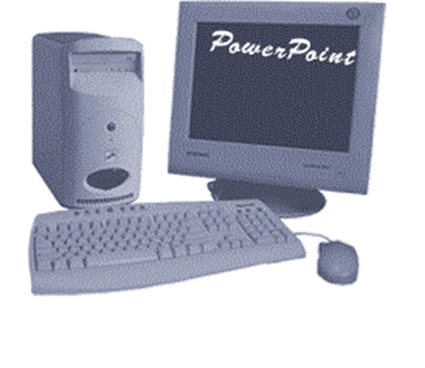
Анимационные эффекты
Основная роль анимации в текстовых презентациях – это решение вопроса дозирования информации.
Минимально используйте анимацию, «выпрыгивание» строчек, слов.
любой движущийся объект
понижает восприятие

Slide 18
Список литературы
1. Сначала указывается фамилия (в алфавитном порядке) и инициалы.
2. Пишется название источника (без кавычек).
3. Ставится тире и указывается место издания.
4. Через двоеточие указывается издательство (без кавычек).
5. После запятой пишется год издания.
Пример:
1. Петров А.В. Экономика в школе. – М.: Просвещение, 2001.
2. Сидоров Т.В. Экономика транспорта. – Спб.: Аврора, 2000.
3. Щукина И.Г. Люди и машины. – Саратов: Лицей, 2006.
Интернет-ресурсы: указывается полный адрес в виде гиперссылки, например:
http://itn.ru/board.aspx?cat_no=6361&tmpl=Thread&BoardId=6364page=0

Slide 19
Работа с Microsoft PowerPoint
Power Point – это приложение, предназначенное для подготовки презентаций и слайд - фильмов
Слайды - это отдельный кадр презентации.
Заметки - страница к каждому слайду, которая используются, когда требуется представить и комментарии докладчика.
Раздаточный материал - краткое содержание презентации, распечатанное в компактном виде.

Slide 20
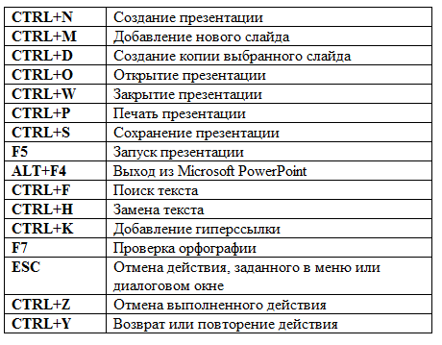
Горячие клавиши PowerPoint

Slide 21
Заключение
Презентации нужны для того, чтобы визуализировать выступление докладчика и сделать его более наглядным, подкрепив доклад картинками, графиками, диаграммами, таблицами, аудио и видео материалами.
Презентации применяют практически везде — от детских садов до Академии наук.
Презентации стали неотъемлемой частью жизни бизнесменов, преподавателей, школьников, студентов и широко применяются в школах, ВУЗах, научных выставках и конференциях, семинарах, в общественных и спортивных организациях и т.д.
Презентации представляют собой не только удобный и наглядный способ подачи информации, но и дают большие возможности для развития креативного мышления и реализации творческих способностей человека.

Slide 22
Список литературы
https://propowerpoint.ru/dlya-chego-nuzhny-prezentacii/
https://studfile.net/preview/2868276/page:3/
https://nsportal.ru/shkola/raznoe/library/2015/01/12/osnovnye-pravila-sozdaniya-prezentatsii
https://uchitelya.com/pedagogika/26897-prezentaciya-etapy-sozdaniya-prezentacii.html

